Slide 1

Молоток
Кейс 05 · решение ReSense
Обнаружение посторонних объектов в тоннеле метро по данным 3D-лидара

Slide 2

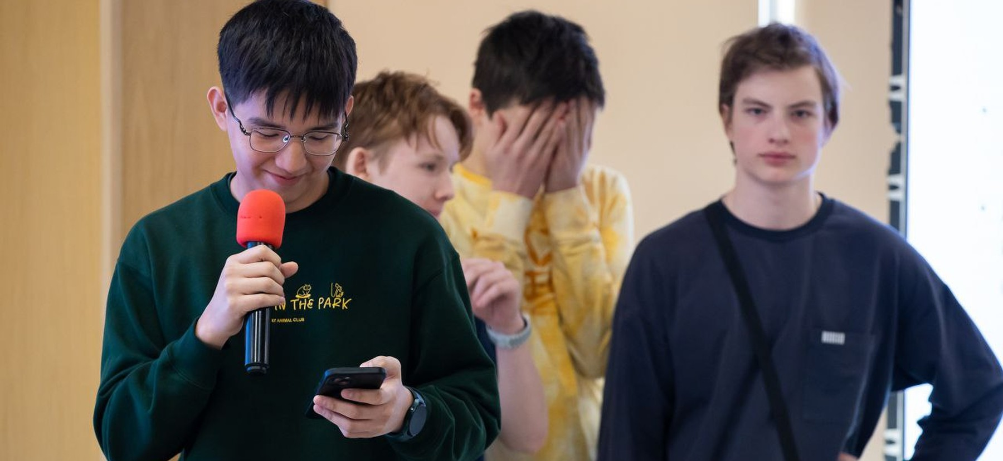
КОМАНДА «Молоток»
Краткое описание решения:
LiDAR → модель тоннеля → препятствие в габарите 2,1 × 3,0 м → решение и расстояние. ROS 2, Docker, CPU.
О команде
Капитан: Кузнецов Пётр, системный аналитик, ROS 2
Кол-во участников: 4 человека
Краткое описание:
P1 — узел ROS 2, Docker и питч; P2 — интерфейс
P3 — алгоритм, P4 — данные, метрики и тесты
Уникальность решения:
Модель среды без карты и классов объектов. Возможны пропуски и ложные тревоги.
8
Notes:
Мы — команда «Молоток», четыре инженерные роли. Наше решение называется ReSense. Описываем нормальный тоннель и ищем препятствия в габарите; возможны пропуски и ложные тревоги. Модель включает полотно, рельсы, ось и кривизну по стенам. Выходы GO / CAUTION / STOP / FAULT и расстояние; обученное мнение только задерживает сомнительный STOP в ограниченном бюджете. Дальность контроля — оценка, пропуски возможны и внутри неё.

Slide 3

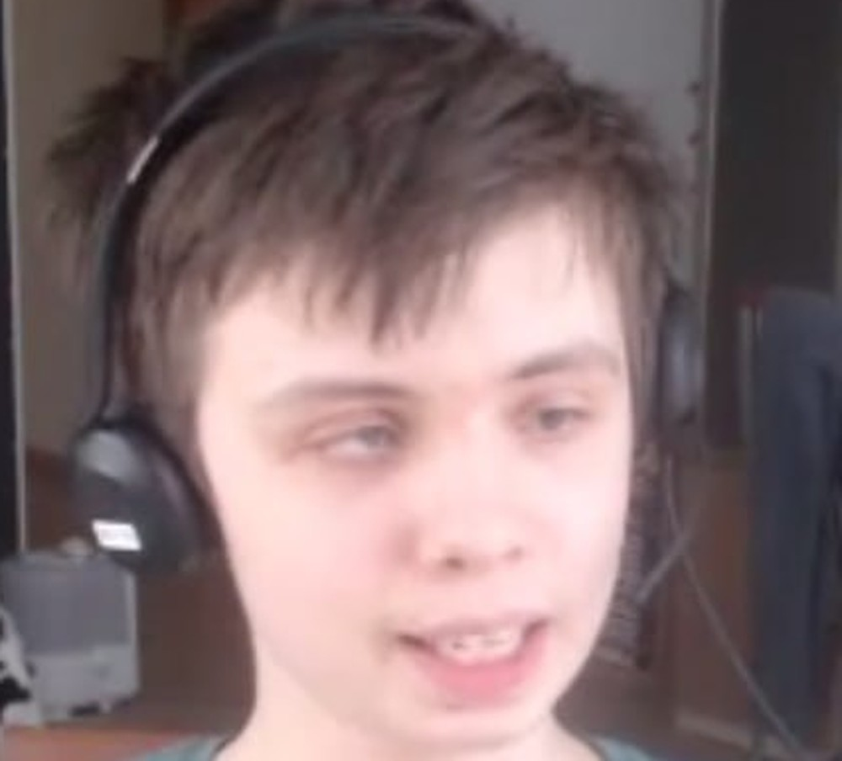
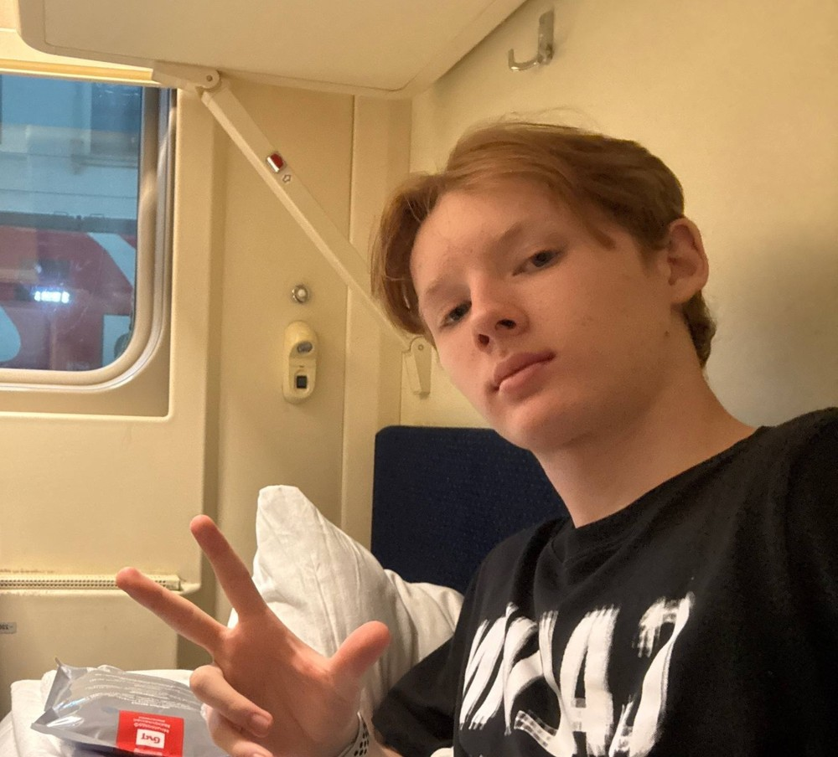
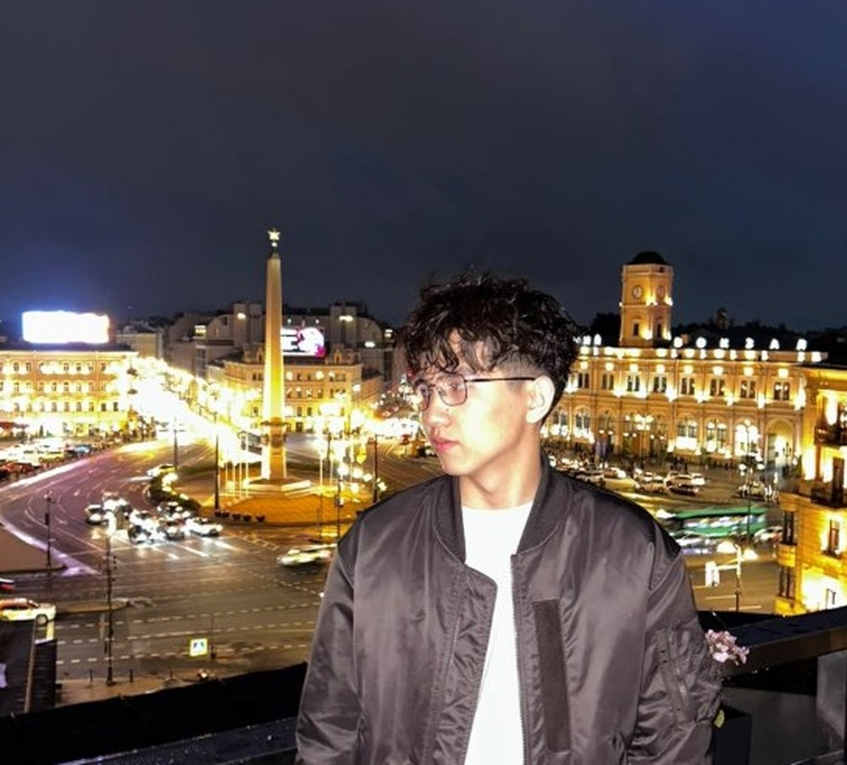
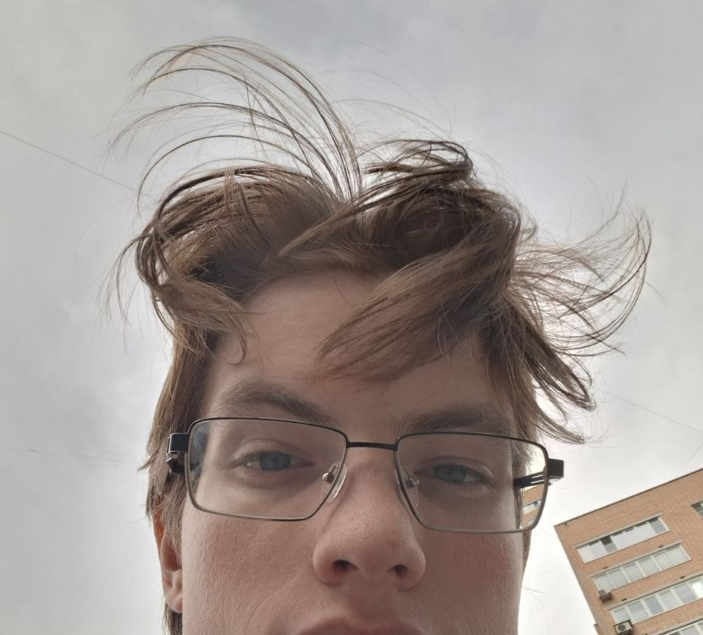
КОМАНДА «Молоток»
Кузнецов
Пётр
Максимов
Тимофей
Лихатин
Андрей
Голубев
Павел
P1 · капитан
P2 · фронтенд
P3 · зрение
P4 · данные
Системный аналитик, ROS 2
требования, архитектура, узел ROS 2 и Docker, питч, сдача
Разработчик ПО (Python / JS)
RViz, Foxglove, веб-дашборд, разметка, слайды, ролик
Инженер компьютерного зрения
модель пути, габарит, кластеры, трекинг, дальность, скорость
Специалист по данным
датасет, синтетические препятствия, разметка, метрики, тесты, CI
Notes:
Роли: капитан — ROS 2, Docker, интеграция и питч; визуализация, дашборд, презентация и видео; компьютерное зрение — модель пути и трекинг; данные, синтетика, метрики и тесты. Каждый отвечал за свою часть, код общий.

Slide 4

ИСТОРИЯ КОМАНДЫ
Краткая история команды:
01
Четыре роли: ROS 2 и интеграция, визуализация, компьютерное зрение, данные и тесты.
Почему вы выбрали именно эту задачу
из предложенных на хакатоне?
02
Реальных препятствий мало. Ищем отклонения от геометрии тоннеля; синтетические объекты проверяем на реальных фонах.
С какими основными сложностями или вызовами
вы столкнулись и как их преодолели?
03
Идеи других команд: 8 проверили, 5 отклонили, 3 включили. Одно правило выключили после своей проверки: оно скрывало кабель. Изменения — через шлюз.
Notes:
Почему эта задача: реальных препятствий в данных почти нет. Мы описываем нормальный тоннель, а обученное мнение о треке работает на отрицательных примерах из поездок. Ложные остановки сократились, но остались. Как мы работали с чужими идеями: 8 идей из открытых решений других команд кейса 05 прогнали через полный гейт на всех записях: 5 отклонили, 3 включили 29.09. Своя проверка безопасности в тот же вечер выключила третье («обделка»): висящий от свода кабель получал STOP с 21 м вместо 74 м. Проверка на новых данных нужна. Станции и стрелки похожи на препятствия; нужны доверенная ось и подтверждение 0,5 с. Входы 120°/360° и два топика; крепление калибруется по рельсам.

Slide 5
КОРОТКО О РЕШЕНИИ
Техническая суть решения
Маркетинговая суть решения
ROS 2 Humble · Python + C++ · Docker · только CPU
PointCloud2 → модель пути → габарит 2,1 × 3,0 м → кластеры
GO / CAUTION / STOP / FAULT, расстояние, /resense/status
Лидары: Pandar128 и Falcon Prime
Показываем 1.2.0 (не выпущен); эксперты оценивали v1.0.0
Применение: контроль габарита поезда
В работе: габарит на поворотах, пыль, 300 м, меньше ложных STOP
Внедрение: адаптер торможения — отдельный этап
Notes:
Редакция P2 21.10 для утверждения P1. 1.2.0 — кандидат; окончательный выбор образа, J1 и репетиции не закрыты. Исходник локальной подготовки 31154690. Все записи — данные разработки. Геометрический детектор на CPU, два лидара, ROS 2 Humble и Docker. Эксперты оценивали v1.0.0; 66/100 — внутренняя оценка агента от 13.10, не оценка организаторов.

Slide 6
ПРОБЛЕМА И ПОДХОД
Проблема
Беспилотному поезду нужно видеть препятствия заранее. Реальных размеченных объектов почти нет.
Альтернативы
3D-детектору нужны примеры препятствий; карте — локализация и повторный проезд.
Наше решение
Описать нормальный тоннель по рельсам и стенам. Искать постороннее внутри габарита без карты. Проверять дальность по геометриям пути.
Notes:
Почему не нейросеть: реальных препятствий в данных почти нет, а на 100+ м у объекта единицы точек. Переносимость правил и обученного мнения на другой маршрут требует независимой проверки. Цели ТЗ: 100 / 200 / 300 м. При 80 км/ч и замедлении 1–1,3 м/с² тормозной путь 190–250 м без задержек. Сравнение с картой требует локализации. Качество обученного 3D-детектора на этих тоннелях не измерялось.

Slide 7
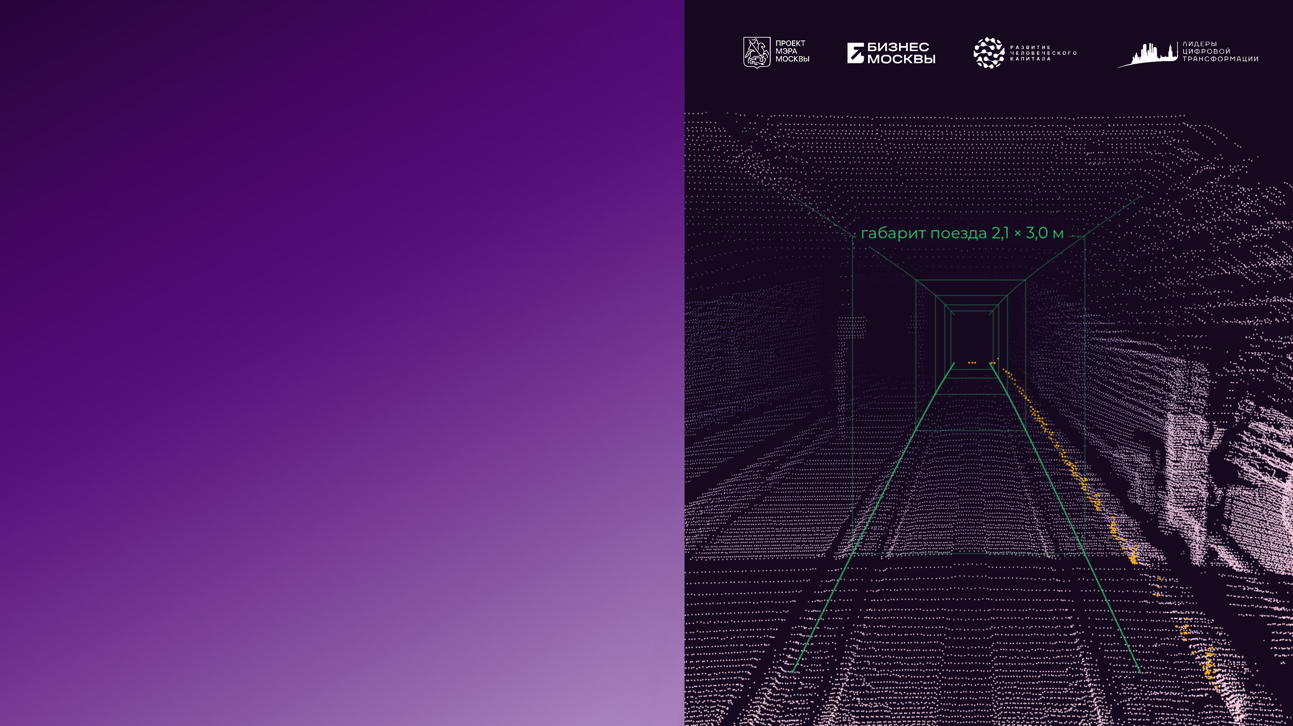
ДАННЫЕ И СЕНСОР
13 759 реальных кадров Pandar128: 6 записей и 20-минутная поездка
~210 м: дальше отражений Pandar в этих записях нет
Falcon Prime, 16.10: 4 443 реальных кадра — человек идёт к стоящему поезду
Синтетика 16.10: 3 записи, 1 667 кадров, разметка наша
Реальные препятствия: человек и предмет на рельсе (Pandar), человек (Falcon)
Все записи — данные разработки, не скрытая проверка
Notes:
Редакция P2 21.10 для утверждения P1. 1.2.0 — кандидат; окончательный выбор образа, J1 и репетиции не закрыты. Исходник локальной подготовки 31154690. Все записи — данные разработки. Pandar: 13759 реальных кадров; Falcon: 4443 кадра за 444 с, поезд стоит, человек идёт к нему. Новая синтетика: 1667 кадров. Все данные использовались в разработке. G3 зарегистрирован, не выполнен; скрытых данных организаторов нет.

Slide 8
АЛГОРИТМ
Автокалибровка
Габарит
Решение
ориентация и наклон по рельсам и полотну
коридор 2,1 × 3,0 м вдоль оси; 3D-бокс в RViz
подтверждение 0,5 с → GO / CAUTION / STOP / FAULT
1
2
3
4
5
Модель пути
Кластеры
полотно, рельсы, ось; кривизна по стенам
адаптивный радиус; проверка инфраструктуры
Notes:
Пять шагов на каждый кадр. На одном ядре 4 vCPU Xeon 2,1 ГГц детектор тратит 24–31 мс в среднем (p95 34–47 мс; замер 28.09, правила 29.09 добавляют ~2 мс); это с необязательными ядрами на C++, без них время детектора в 1,6–2,3 раза больше при том же выходе бит в бит. Калибровка крепления — сама, по рельсам; кривизна — по стенам, поэтому коридор осмыслен и там, где рельсов уже не видно. Запрет эго-движения: пока поезд едет быстрее 4 м/с, трек, расстояние до которого не сокращается вместе с ходом поезда, STOP не начинает. Габарит в RViz и веб-виде — 3D-бокс: ширина 2,1 м, от 0,12 до 3,0 м над головкой рельса; рисуется только там, где ось подтверждена геометрией, и не дальше доверенной дальности. Сглаживание — только для картинки, в решения не возвращается; при устаревшем входе бокс сереет и исчезает (docs/evidence/n1_n4_2026-10-18/HOWTO.md).

Slide 9
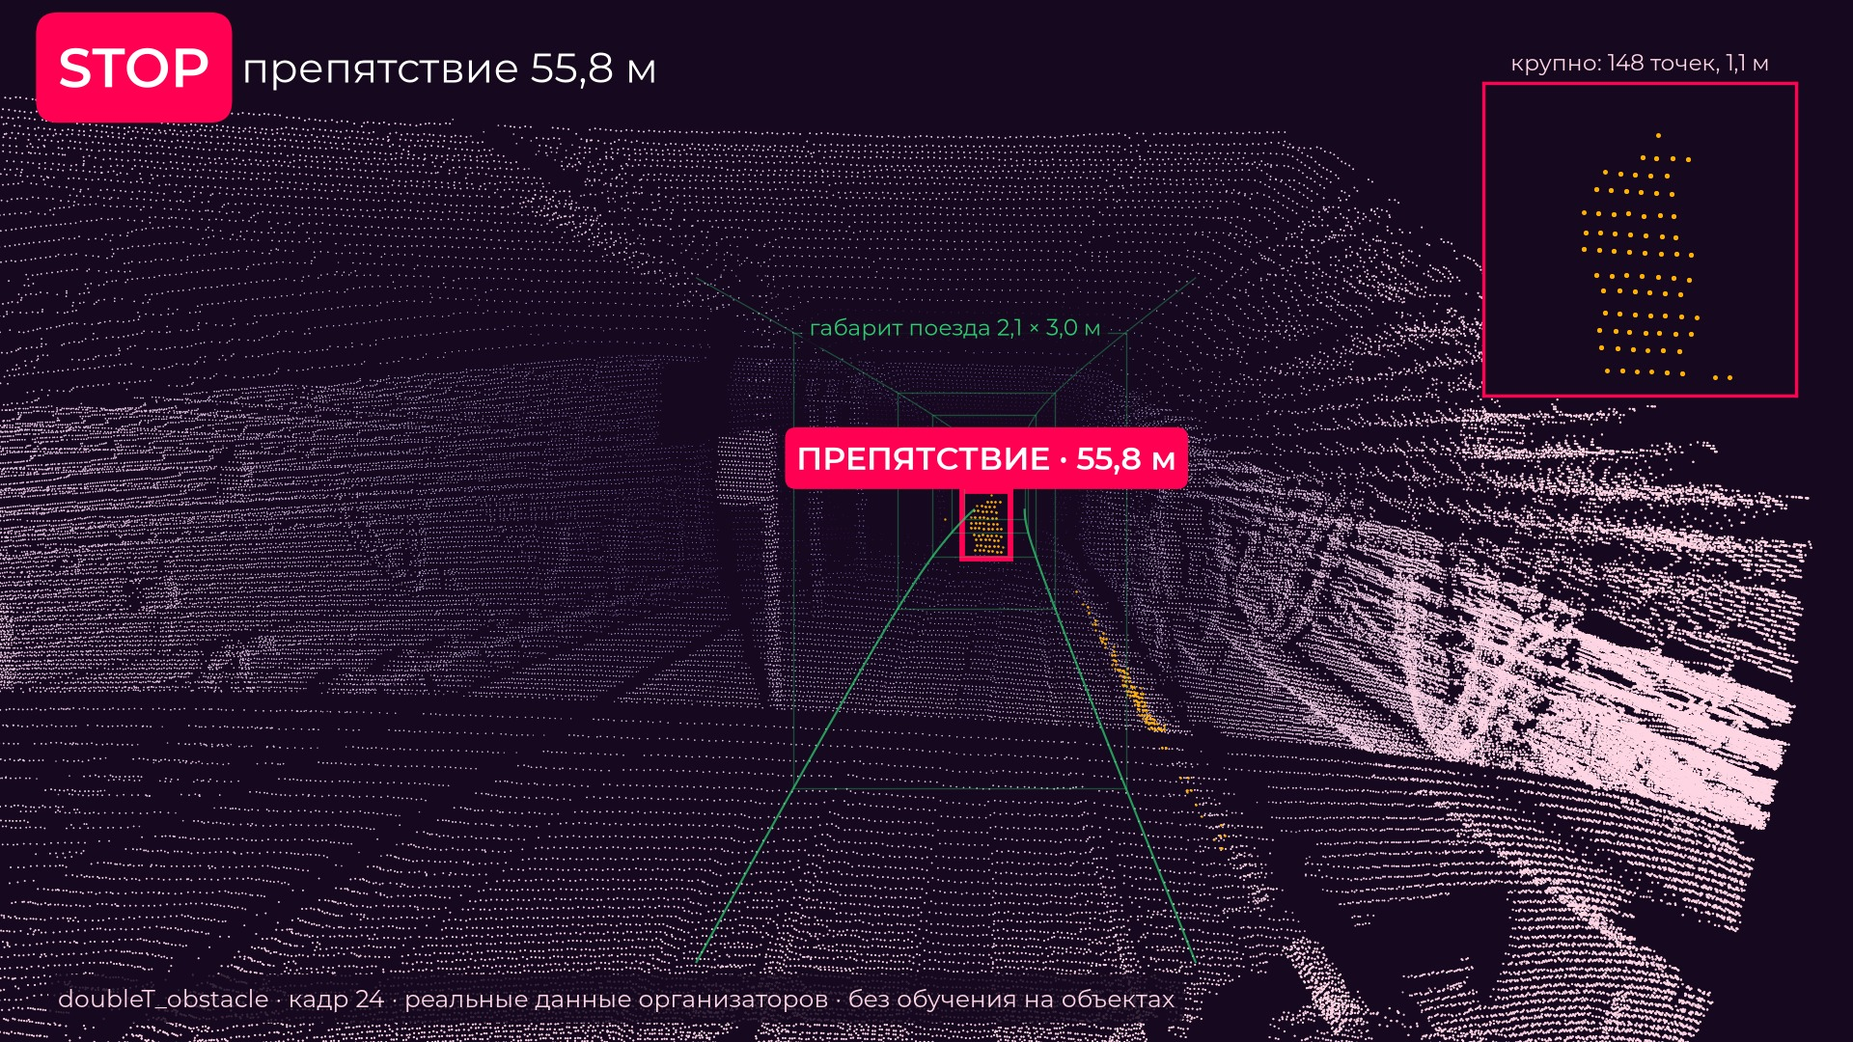
ГЛАВНЫЙ КАДР
Реальная запись организаторов
Увидел за 56 м
человек переходит путь — STOP
Найден в 61 из 61 кадра внутри габарита
Тревога с первого кадра в габарите
Ошибка дальности ≤ 0,23 м
Вся запись: STOP на 193 из 201 кадра — с кадра 8 до конца без пропусков; предмет на рельсе — 126 из 126
Notes:
Редакция P2 21.10 для утверждения P1. 1.2.0 — кандидат; окончательный выбор образа, J1 и репетиции не закрыты. Исходник локальной подготовки 31154690. Все записи — данные разработки. Источник шлюза: docs/evidence/f1a_completion_2026-10-20/gate-c-candidate.json, авторский прогон a77d884, 20.10, кэш 1 см; не новая независимая оценка J1. Поездка: 18 событий, 24 эпизода STOP, 102 кадра / 11271; пять пустых: 7 событий, 11 эпизодов, 37 кадров / 2287. Событие и эпизод — разные единицы. Реальная запись doubleT_obstacle: человек 61/61, предмет 126/126, STOP 193/201 с кадра 8. Изображение главного кадра архивное; текущая цепочка проверяется отдельно.

Slide 10
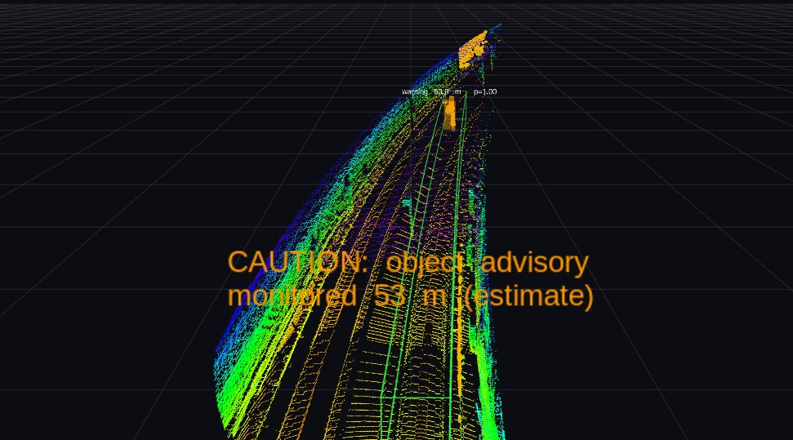
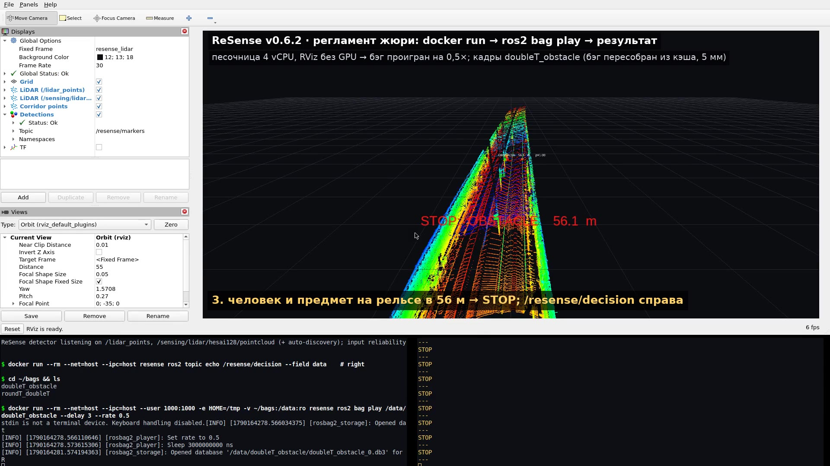
ДЕМОНСТРАЦИЯ
rviz2 · 1.2.0
docker run resense
RViz в контейнере: габарит — 3D-бокс по поддержанной геометрии; на кривой короче.
RViz в контейнере: 3D-габарит по поддержанной геометрии; на кривой короче.
Резерв 21.10: ROS/RViz 1.2.0, Pandar + Falcon, 1:46. Исходник 31154690; выбор P1 ожидается.
run_demo.sh: Pandar → Falcon в одном узле · пауза · замедление
вручную: docker load → docker run → ros2 bag play → /resense/decision
Notes:
Редакция P2 21.10 для утверждения P1. 1.2.0 — кандидат; окончательный выбор образа, J1 и репетиции не закрыты. Исходник локальной подготовки 31154690. Все записи — данные разработки. Сценарий и результаты локального воспроизведения: docs/evidence/p2_defence_2026-10-21/README.md. Новый резерв docs/video/p2_defence_2026-10-21.mp4: две непрерывные записи отдельных запусков, Pandar 0,5x и Falcon 1x. Между ними склейка, это не доказательство переключения одного узла. STOP после команды: 5,04 с / 55,53 м и 3,79 с / 144 м. Холодный старт Falcon с falcon_ros, не число полного прогона. Снимок кривой на слайде — 18.10. Пауза и изменение скорости не отключают контроль свежести.

Slide 11
РЕЗУЛЬТАТЫ
Дальность: 218 м прямая, 52–83 м кривые (синтетика, 1.1.0)
61 из 61
человек — STOP · Pandar, реальная запись
~125 м
человек — первый STOP · Falcon
≈ 0,04 м
дрожание рисуемого бокса · замер 18.10
Набор O: STOP у 8 из 8 объектов в габарите
Поездка: 24 эпизода / 13 км; шлюз F1a, в выборке
Скорость: 360° p95 111 мс, v1.0.0, 4 vCPU
Запуск: пауза, скорость, смена бэгов в одном узле
Notes:
Редакция P2 21.10 для утверждения P1. 1.2.0 — кандидат; окончательный выбор образа, J1 и репетиции не закрыты. Исходник локальной подготовки 31154690. Все записи — данные разработки. Источник шлюза: docs/evidence/f1a_completion_2026-10-20/gate-c-candidate.json, авторский прогон a77d884, 20.10, кэш 1 см; не новая независимая оценка J1. Поездка: 18 событий, 24 эпизода STOP, 102 кадра / 11271; пять пустых: 7 событий, 11 эпизодов, 37 кадров / 2287. Событие и эпизод — разные единицы. Falcon: P4 p4_review_final_bundle_2026-10-20 на f56ad5e и F1a completion (4443 строки без изменений). 4 ложных кадра на конструкции около 115 м. H′ убрал 8 кадров потолка, не пола. Первый STOP человека 124,8 м — полный прогон с автопоиском ориентации; профиль falcon_ros и холодный старт окна могут дать другое начало. Эти числа не подменяют замер короткого демо-бэга. Оси falcon_ros +X/+Y/+Z; человек виден в сырых точках с ~249 м; 300 м не достигнуты. Источник: docs/evidence/rejudge_2026-10-16/prebuild/summary_1.1.0.json. Измерено 16.10 на 1.1.0; это исторические числа, НЕ итоговая 1.2.0. Идеальные лучевые возвраты бокса на собственной оси детектора, реальные фоны. Прямая: человек 218,38 м, куб 1 м 151,1 м, куб 0,3 м 44,86 м; платформа 105,82; кривая с гермозатвором 82,77; кривая в двухпутный участок 51,8 м. Финальный J1 ожидается; не заявлять реальное обнаружение человека на 218 м. Дрожание бокса 0,04 м — p90 видимого края до 120 м, замер 18.10; это не точность оси. Скорость p95 111 мс — v1.0.0, узел, 4 vCPU, 13.10; финальный S5 ожидается.

Slide 12
ДАЛЬНОСТЬ ПО ФОРМЕ ПУТИ
Замер 16.10 · 1.1.0
лучевая синтетика, реальные фоны
Кривые: 52–83 м
ось отстаёт от поворота — в работе
Три геометрии
прямая · кривая · двухпутный
Итоговый J1 ожидается
не замер финальной 1.2.0
Первый STOP, м; человек — бокс 1,75 м
Notes:
Редакция P2 21.10 для утверждения P1. 1.2.0 — кандидат; окончательный выбор образа, J1 и репетиции не закрыты. Исходник локальной подготовки 31154690. Все записи — данные разработки. Источник: docs/evidence/rejudge_2026-10-16/prebuild/summary_1.1.0.json. Измерено 16.10 на 1.1.0; это исторические числа, НЕ итоговая 1.2.0. Идеальные лучевые возвраты бокса на собственной оси детектора, реальные фоны. Прямая: человек 218,38 м, куб 1 м 151,1 м, куб 0,3 м 44,86 м; платформа 105,82; кривая с гермозатвором 82,77; кривая в двухпутный участок 51,8 м. Финальный J1 ожидается; не заявлять реальное обнаружение человека на 218 м.

Slide 13
ОБЪЕКТЫ ОРГАНИЗАТОРОВ
Доска
доска — с 87 м
Верх
56 из 124; непрерывно с 111 м
Кубы
Синтетика организаторов; шлюз F1a, 20.10. Сиреневый: неустойчиво.
Кэш: 43–56 м; node-path: 48–56 м.
Notes:
Редакция P2 21.10 для утверждения P1. 1.2.0 — кандидат; окончательный выбор образа, J1 и репетиции не закрыты. Исходник локальной подготовки 31154690. Все записи — данные разработки. Источник шлюза: docs/evidence/f1a_completion_2026-10-20/gate-c-candidate.json, авторский прогон a77d884, 20.10, кэш 1 см; не новая независимая оценка J1. Поездка: 18 событий, 24 эпизода STOP, 102 кадра / 11271; пять пустых: 7 событий, 11 эпизодов, 37 кадров / 2287. Событие и эпизод — разные единицы. Набор O: восемь объектов внутри дали STOP; это не покадровая полнота 100%. Тонкий висящий: 18/42 видимых кадров, первый STOP 35,1 м. Куб снаружи имеет отдельные ложные кадры — не говорить, что ложных нет.

Slide 14
ВТОРОЙ ЛИДАР: FALCON
01
02
03
04
Оси и калибровка
Человек
Ложные
300 м
Профили falcon_ros / falcon_native; ориентация — с 1-го кадра; без неё CAUTION, не GO
Предупреждение со 139–156 м, STOP с ~125 м; от 100 до 20 м — STOP в каждом кадре
4 кадра STOP за 444 с; CAUTION 69 % — конструкции у края габарита
Человек виден с ~249 м (5–8 точек), полотно — до ~150 м; дальность — в работе
Notes:
Редакция P2 21.10 для утверждения P1. 1.2.0 — кандидат; окончательный выбор образа, J1 и репетиции не закрыты. Исходник локальной подготовки 31154690. Все записи — данные разработки. Falcon: P4 p4_review_final_bundle_2026-10-20 на f56ad5e и F1a completion (4443 строки без изменений). 4 ложных кадра на конструкции около 115 м. H′ убрал 8 кадров потолка, не пола. Первый STOP человека 124,8 м — полный прогон с автопоиском ориентации; профиль falcon_ros и холодный старт окна могут дать другое начало. Эти числа не подменяют замер короткого демо-бэга. Оси falcon_ros +X/+Y/+Z; человек виден в сырых точках с ~249 м; 300 м не достигнуты. Наклон −2,39° против −2,37° независимой подгонки — замер 19.10. Числа полного прогона не смешивать с коротким окном. Редакторская проверка источников не заменяет новое измерение.

Slide 15
СЛОЖНЫЕ СЛУЧАИ
Столбы: H1 частично улучшен: 114/177; 63 пропуска на инъекции
Кривые: K1/K2 выключены; синхронизация с поворотом не решена
Ложные STOP: шлюз поездки 30 → 24 эпизода; итоговый J1 ожидается
Пыль: редкие частицы организаторов проверены; плотная пыль не решена
Мелкое: кубы 0,3 м — 43–56 м; висящий 5 см — 35 м (шлюз)
Notes:
Редакция P2 21.10 для утверждения P1. 1.2.0 — кандидат; окончательный выбор образа, J1 и репетиции не закрыты. Исходник локальной подготовки 31154690. Все записи — данные разработки. Источник шлюза: docs/evidence/f1a_completion_2026-10-20/gate-c-candidate.json, авторский прогон a77d884, 20.10, кэш 1 см; не новая независимая оценка J1. Поездка: 18 событий, 24 эпизода STOP, 102 кадра / 11271; пять пустых: 7 событий, 11 эпизодов, 37 кадров / 2287. Событие и эпизод — разные единицы. H1: 82 →114/177, 63 пропуска остаются; wrong-pair случаи не приняты. K1/K2 выключены. Пыль организаторов: 13 кадров, 30 коробок, пылевых обнаружений нет; это редкие частицы, не плотная пыль. CAUTION на препятствии внутри габарита считается пропуском по ответу организаторов 19.10.

Slide 16
ИТОГИ И ПЛАНЫ
01
02
03
Что получилось
Что дальше
Внедрение
ROS 2 на CPU; два лидара; 3D-бокс; пауза и смена бэгов. P4: 2 387 тестов пройдено, 8 без данных не запускались (f56ad5e).
В работе: габарит по повороту, пыль, дальность Falcon к 300 м, меньше ложных STOP
docker load → run → run_demo.sh. Адаптер торможения требует разработки и проверки.
Notes:
Редакция P2 21.10 для утверждения P1. 1.2.0 — кандидат; окончательный выбор образа, J1 и репетиции не закрыты. Исходник локальной подготовки 31154690. Все записи — данные разработки. Тесты: 2387/2387 в CI-подобной среде P4 на f56ad5e; 8 внешних-data тестов не запускались, 17 подтестов. Это результат конкретного источника, не новый прогон текущего checkout. Релиз/финальный J1/репетиции ожидаются. Торможение не подключено. Публичный веб по уточнению пользователя: https://resense.arbuz.lol/.

